Slide 1
Instant Message

Slide 2
Abstract： 1. XMPP 介绍 2.基于XMPP的服务器介绍 3.基于XMPP的android客户端的开发

Slide 3
XMPP
XMPP 简介
Extensible Messaging and Presence Protocol(可扩展消息处理现场协议) XMPP协议采用的是客户端-服务器架构，所有从一个客户端发到另一个客户端的消息和数据都必须经过XMPP服务器转发，而且支持服务器间DNS的路由，也就是说可以构建服务器集群，使不同的服务器下的客户端也可以通信。
XMPP的前身是一个开源组织制定的网络通信协议——Jabber，XMPP的核心是在网络上分片段发送XML流的协议，这个协议是XMPP即时通讯指令的传递手段。 为了防止服务器间发送的数据被篡改或偷听，XMPP服务器通信引入了TLS机制，使用TLS机制能实现数据的加密，从而保证了在数据传输过程种数据的安全。
XMPP的官方文档是RFC 3920。 http://xmpp.org/rfcs/rfc3920.html

Slide 4
XMPP
XMPP 特点
1.公开，由JSF开源社区组织开发的，不属于任何的机构和个人，而是属于整个社区。
2. 扩展性，在XMPP 中，信息都是基于XML 的结构化信息，这些信息以XML 节(XML Stanza)的形式在通信实体间交换。基于XML 建立起来的应用具有良好的语义完整性和扩展性。
3. 分布式， XMPP 协议都是基于Client/Server 架构，网络的架构和电子邮件十分相似，适用范围非常广泛。
4. 弹性， XMPP 除了可用在即时通信的应用程序，还能用在网络管理、内容供稿、协同工具、档案共享、游戏、远端系统监控等。
5. 安全性， XMPP在Client-to-Server通信和Server-to-Server通信中都使用TLS (Transport Layer Security)协议作为通信通道的加密方法，保证通信的安全。

Slide 5
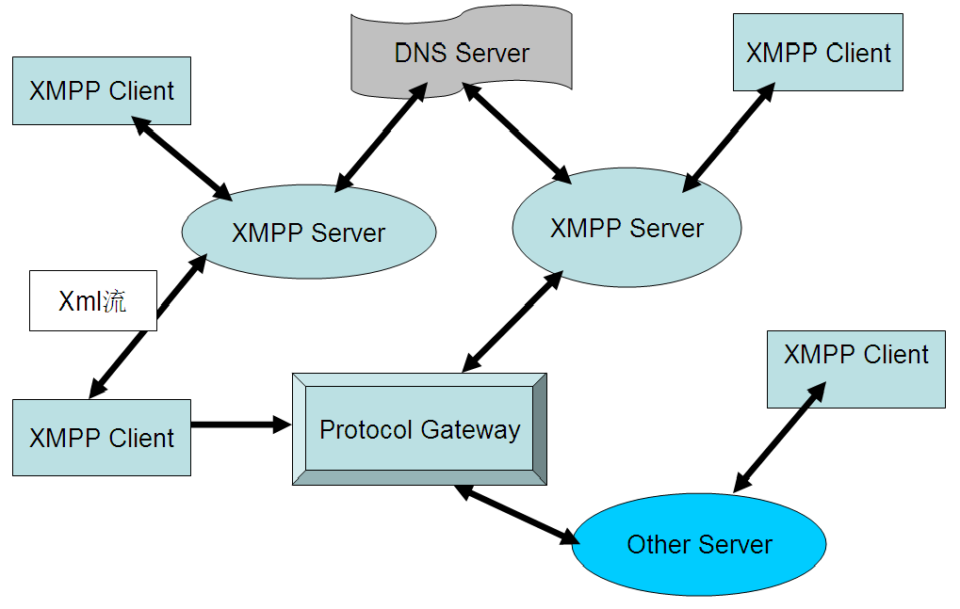
XMPP
XMPP 网络结构

Slide 6
XMPP
XMPP角色：Server，Client，Gateway
XMPP 角色分析
Server | 服务器遵循两个主要法则：监听客户端连接，并直接与客户端应用程序通信；与其他 XMPP 服务器通信。XMPP开源服务器一般被设计成模块化，由各个不同的代码包构成，这些代码包分别处理Session管理、用户和服务器之间的通信、服务器之间的通信、DNS（Domain Name System）转换、存储用户的个人信息和朋友名单、保留用户在下线时收到的信息、用户注册、用户的身份和权限认证、根据用户的要求过滤信息和系统记录等
Client | XMPP 客户端必须支持的功能有：通过 TCP 套接字与XMPP 服务器进行通信；解析组织好的 XML 信息包；理解消息数据类型。XMPP 将复杂性从客户端转移到服务器端，客户端编写非常容易，客户端与服务端通过XML在TCP 套接字的5222 端口进行通信，而不需要客户端之间直接进行通信
Gateway | XMPP 突出的特点是可以和其他即时通信系统交换信息和用户在线状况。由于协议不同，XMPP 和其他系统交换信息必须通过协议的转换来实现，目前几种主流即时通信协议都没有公开，所以XMPP 服务器本身并没有实现和其他协议的转换，但它的架构允许转换的实现。实现这个特殊功能的服务端在XMPP 架构里叫做网关(gateway)。目前，XMPP 实现了和AIM、ICQ、IRC、MSN Massager、RSS0.9 和Yahoo Massager 的协议转换。由于网关的存在，XMPP 架构事实上兼容所有其他即时通信网络，这无疑大大提高了XMPP 的灵活性和可扩展性。

Slide 7
XMPP
XMPP地址格式
XMPP的地址叫做Jabber ID（JID），用来标示XMPP网络中的各个XMPP实体。
JID由三部分组成：domain，node identifier和resource。
注意： domain和node identifier部分是不分大小写的，但是resource区分大小写。
格式：jid = [ node "@" ] domain [ "/" resource ]
domain：通常指网络中的网关或者服务器。
node identifier：通常表示向服务器或网关请求和使用网络服务的实体
resource：通常表示一个特定的会话（与某个设备），连接（与某个地址），或者一个附属于某个节点ID实体相关实体的对象（比如多用户聊天室中的一个参加者）。
JID种类有：
bare JID：user@domain
full JID：user@domain/resource
例子：
stpeter@jabber.org | 表示服务器jabber.org上的用户stpeter
room@service | 表示提供多用户聊天服务的特定的聊天室。room是聊天室的名字， service是多用户聊天服务的主机名
room@service/nick | 表示加入了聊天室的用户nick的地址。nick 是用户在聊天室的昵称。

Slide 8
XMPP
XMPP通信原语
XMPP使用XML流在不同实体之间相互传输数据，有三个顶层的XML元素:<message/>，<presence/>和<iq/>。
元素类型 | 元素作用
消息(message)元素 | 在两个用户之间实时交换消息功能。
状态(presence)元素 | 传递一个用户的存在状态的感知信息。用户可以是“available”，“unavailable”，“hide”等。用户连接到即时消息服务器后，好友发给他的消息就立即被传递；如果用户没有连接到服务器，好友发给他的消息将被服务器存储起来。
IQ(Info/Query)元素 | 用来发送和获取实体之间的信息。IQ消息是通过“请求/响应”机制在实体间进行交换的。IQ元素用于不同的目的，它们之间通过不同的命名空间来加以区分。在XMPP消息协议里有许多的命名空间，但最常用的命名空间是："jabber:iq:register","jabber:iq:auth","jabber:iq:roster"

Slide 9
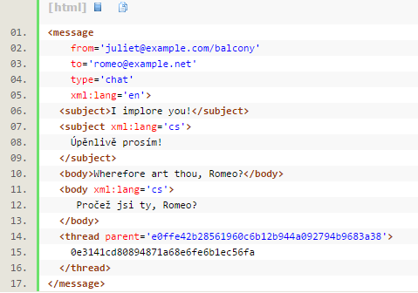
XMPP
XMPP message举例
例：正常消息格式
from属性：设置消息发送方自身的Full JID（node@domain/resource）
to属性： 设置消息接收方的Bare JID（node@domain），通常第一次发送方无法确知接收方的Full JID，通过服务器中转路由时由服务器根据Base JID映射接收方的Full JID。 但如果这个消息是在回复之前接收到的消息，则to属性应该包含对方完整的Full JID。 如此设计的好处在于：当to属性设定为Full JID时可以帮助服务器省却了接收者资源定位（接入定位），
type属性：XMPP约定了type的枚举值，包括： normal：类似于email，主要特点是不要求响应；chat：类似于qq里的好友即时聊天，主要特点是实时通讯；groupchat：类似于聊天室里的群聊；headline：用于发送alert和notification；error：如果发送message出错，发现错误的实体会用这个类别来通知发送者出错了
<subject>子元素：表明一个消息主题，通常客户端实现显示在聊天窗口标题栏处.
<subject>和<subject>都允许包含多个元素标签，不同的标签根据xml:lang表达了不同的语言
<body>子元素： 消息内容部分
<thread>子元素：用于跟踪一个会话， 该元素的作用主要在于方便客户端实现消息展示（例如：消息历史查询时按每次会话折叠显示消息），每次会话产生一个唯一的thread id，

Slide 10
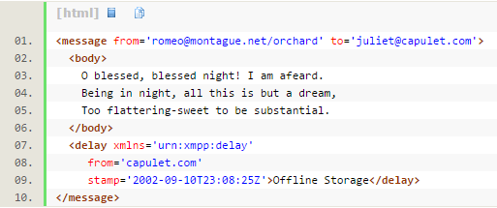
XMPP
XMPP message举例
例：离线消息的格式
离线消息中包含了一个<delay>的子元素
From属性记录了延迟消息的最后来源方，如上例中from为capulet.com指接收离线消息人连接的服务器，离线消息最终由该服务器发出
stamp属性记录了离线消息的存储时间，客户端实现应显示该时间而非接收到的时间。

Slide 11
XMPP
XMPP presence举例
例子 | 属性/子元素说明
<presence from=“libai@clyx/”> <show>xa</show> <status>哈哈</status> </presence> | show子元素，有以下类别： chat：聊天中 away：暂时离开 xa：eXtend Away，长时间离开 dnd：勿打扰 status子元素：格式自由，可阅读的文本。也叫做rich presence或者extended presence，常用来表示用户当前心情，活动，听的歌曲，看的视频，所在的聊天室，访问的网页，玩的游戏等等。 priority：范围-128~127。高优先级的resource能接受发送到bare JID的消息，低优先级的resource不能。优先级为负数的resource不能收到发送到bare JID的消息。

Slide 12
XMPP
XMPP iq举例
例子 | 属性/子元素说明
<iq from=“libai@clyx" to=“dufu@clyx" type="get"> <query xmlns="jabber:iq:roster"/> </iq> | Type属性 Get :获取当前域值。类似于http get方法。 Set :设置或替换get查询的值。类似于http put方法。 Result :说明成功的响应了先前的查询。类似于http状态码200。 Error: 查询和响应中出现的错误。

Slide 13
XMPP
XMPP 消息发送过程
1. 消息从客户端发出经过网络由客户端所直接连接的服务器接收
2. 接入服务器接收到网络字节流后重组消息包
3. 合法性判断
- - 只有已登陆的用户才能发送消息
- - 消息包的长度限制
4. 消息分析（类型、格式、目的地等）然后交给合适的程序模块进行处理
5. 目的地定位（判定目标用户的接入服务器）
- - 无法定位（不在线）
- - 定位到唯一位置（单一登陆）
- - 定位到多个位置（多点登陆）
6. 消息路由
- - 无法定位时：根据消息类型判定丢弃或离线存储
- - 定位唯一时：直接进行消息投递
- - 定位不唯一时：按路由策略进行投递，其中策略可能有全部发送给多个位置、按定位优先级选择最高级发送、按最后活跃或登陆位置投递等。

Slide 14
XMPP
XMPP 消息发送注意点
上述过程在不同规模的基于XXMP服务实现中差异却很大。
单台服务器 | 集群化服务器
在几十万用户规模内可能全部流程都在一个程序中完成，部署单台服务器即可支撑，定位非常简单因为不跨越服务器，用户的在线、离线等各种状态也可以直接保存在服务器内存中非常高效，但一旦超出了单一服务器的支撑规模，引入集群化则带了很多复杂性。 | 集群化后最大的不同在于用户信息（状态、接入位置）的外移，原本存储于服务器内存中的信息将转移到公共分布式集群缓存中，对内存和分布式缓存的访问开销本身的差距就在不同的数量级上，而且分布式缓存还可能存在用户信息更新的延迟、脏数据等问题，因此消息交换的处理机制必须结合这些集群特征进行考虑。

Slide 15
XMPP
1、 基于XMPP的服务器端软件
Jabberd2
Metronome
Openfire
Tigase
……
2、基于XMPP的即时通信客户端
Gtalk
FaceBook IM
Twitter
……

Slide 16
openFire Introduction
1、Openfire 简介
Openfire 是采用Java开发的，基于XMPP 协议的IM的服务器端的一个实现，当两个用户连接后，需要连接到服务器来获取一些连接信息和通信信息，所以服务器端是必须要实现的。使用它可以轻易的构建高效率的即时通信服务器，并利用Web进行管理，单台服务器可支持上万并发用户。
2、Openfire环境搭建
JDK+ Openfire For Windows + Mysql

Slide 17
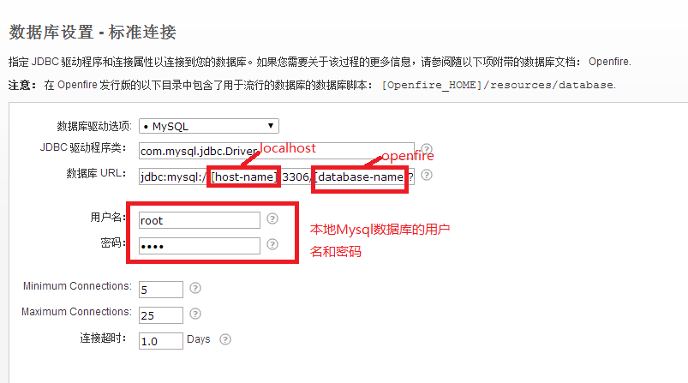
openFire Introduction
Openfire安装
标准数据库连接

Slide 18
openFire Introduction
Openfire数据库介绍
数据库设置
1、进入Mysql数据库控制台
2、创建本地数据库： mysql>create database databasename
3、导入数据库，常用source命令： mysql>create database databasename 选择数据库：mysql>use databasename 使用source命令，后面参数openfire提供的脚本文件： mysql>source D:\Program Files\openfire\resources\database\openfire_mysql.sql

Slide 19
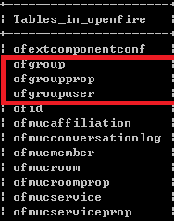
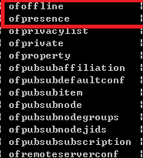
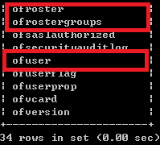
openFire Introduction
Openfire数据库介绍
openfire_mysql.sql脚本文件中表

Slide 20
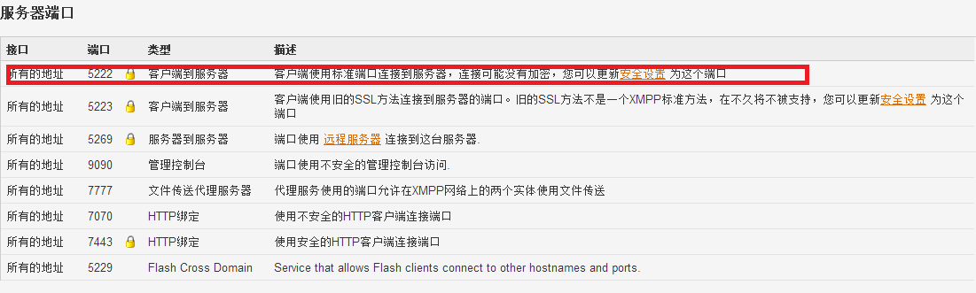
openFire Introduction
Web 服务器 | OpenFire 预留端口号
Openfire采用内置的jetty(开源的servlet容器)作web服务器，在启动AdminConsolePlugin插件时调用startup()方法启动jetty服务器，9090为其明文端口。 2006年，Openfire服务器 支持33K用户并发 (OpenFire 对这个负载能力 遮遮掩掩的，很难得到一个准确的 数字的 。但是不管他的负载能力多大， 使用分布式的服务器 可以达到恐怖级别的负载)。

Slide 21
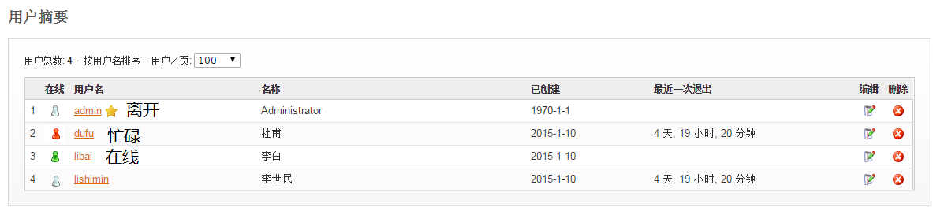
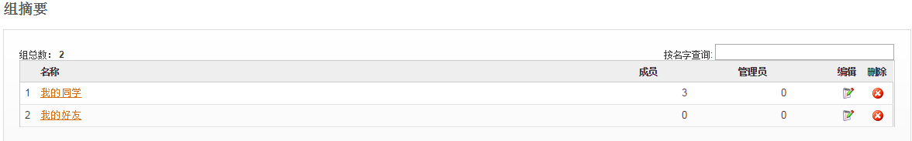
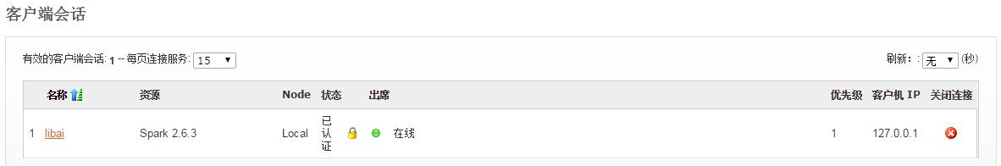
openFire Introduction
用户、组、客户端会话

Slide 22
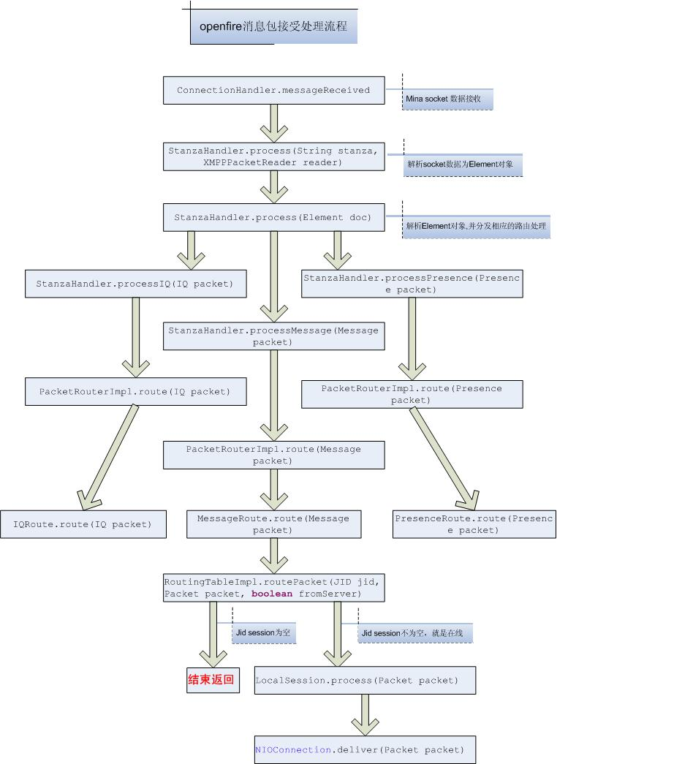
openFire Introduction

Slide 23
IM
IM 简介
Instant Messenger，即时通信软件，就是大家使用的QQ、MSN Messenger和Gtalk等等。其中Gtalk 就是基于XMPP 协议的一个实现，其他的则不是。
当前IM 几乎作为每个上网者必然使用的工具，在国外的大型企业中有一些企业级的IM应用，但其商业价值还没完全发挥出来。
设想既然XMPP 协议是一个公开的协议，那么每个企业都可以利用它来开发适合本身企业工作，提高自身生产效率的IM。甚至，你还可以在网络游戏中集成这种通信软件，不但让你可以边游戏边聊天，也可以开发出适合游戏本身的IM 应用，比如说一些游戏关键场景提醒功能，团队语音交流等等都可以基于IM来实现。

Slide 24
IM
Asmack 介绍
Smack API是一个完整的实现了XMPP协议的开源API库，而aSmack则是Smack在Android上的构建版本。开发者可以利用该API进行基于XMPP协议的即时消息应用程序开发。
API doc: http://www.igniterealtime.org/builds/smack/docs/latest/javadoc/org/jivesoftware/smack/XMPPConnection.html

Slide 25
IM
Asmack 常用属性—ConnectionConfiguration
作用:
与基于XMPP服务建立连接的配置，例如：服务器的域名、连接的端口号、连接时使用的TLS验证(TLS属性有：disable、enable、required)
使用：
ConnectionConfiguration connConfig = new ConnectionConfiguration(IP, PORT);
//设置允许掉线后自动重新连接
connConfig.setReconnectionAllowed(true);
//设置使用的TLS安全模式
connConfig.setSecurityMode(SecurityMode.disabled);
//状态设为离线，目的为了取离线消息
connConfig.setSendPresence(false);

Slide 26
IM
Asmack 常用属性—XMPPConnection
作用:
用来连接XMPP服务器。 可以使用connect()方法建立与服务器的连接。disconnect()方法断开与服务器的连接。 XMPPConnection还提供login()、getRoster()、getServiceName()、getUser()等常用方法
使用：
con = new XMPPConnection(connConfig);//创建连接服务器对象
con.connect();//连接服务器
con.login(a, p)//用户登陆
con.disconnect();//关闭连接
roster=con.getRoster();//返回好友列表

Slide 27
IM
Asmack 常用属性—ChatManager
作用:
用于监控当前所有聊天,但是它并不保存所有的聊天信息。可以使用createChat(String userJID, MessageListener listener)创建一个聊天。获得新建的聊天的信息，要注册addChatListener(ChatManagerListener).
使用：
ChatManager cm=XmppTool.getConnection().getChatManager();
cm.addChatListener(new ChatManagerListener() {
@Override
public void chatCreated(Chat chat, boolean createdLocally) {
………………………………………………………………
}
});

Slide 28
IM
Asmack 常用属性—Chat
作用:
用于监控两个用户间的一系列message的交换。
使用addMessageListener(MessageListener listener)当有任何消息到达时将会触发listener的processMessage(Chat chat, Message message)
使用：
chat.addMessageListener(new MessageListener() {
@Override
public void processMessage(Chat arg0, Message message) {
receivermsgFrom=message.getFrom().split("/")[0];
…………………………………………………………………………………………………………
}
});

Slide 29
IM
Asmack 常用属性—Roster
作用:
代表一个用户的好友名单，用于用户接收好友更新。名单项采用组管理方式。其他用户可以尝试使用一个订阅请求订阅这个用户。支持三种模式来处理这些请求: accept_all(默认)、reject_all、manual 。可以通过添加监听器获取好友的更新addRosterListener(RosterListener rosterListener)
使用：
//添加好友
getConnection().getRoster().createEntry(userName, name,new String[] { groupName });
//删除指定好友
RosterEntry entry = roster.getEntry(account);
roster.removeEntry(entry);
//获取好友列表中的好友记录
Collection<RosterEntry> it=roster.getEntries();
//获取指定好友状态
Presence presence = roster.getPresence(rosterEntry.getUser());

Slide 30
IM
Asmack 常用属性—RosterEntry
作用:
表示Roster中的每条记录.它包含了用户的JID，用户名即用户分配的昵称.
使用：
//获取好友列表中的好友记录
Collection<RosterEntry> it=roster.getEntries();
for (RosterEntry rosterEntry:it) {
listmap.put("account", rosterEntry.getUser());//返回用户JID
listmap.put("name", rosterEntry.getName());//返回用户姓名
…………………………………………
}

Slide 31
IM
Asmack 常用属性—Message
作用:
用于表示一个消息包。它有以下多种类型。Message.Type.CHAT -- 典型的短消息Message.Type.GROUP_CHAT -- 群聊消息。有get/setBody(Type、From)等方法，同时可以通过message.setProperty(“……”, “……”)自定义内容
使用：
Message m=new Message();
m.setBody(sendmsg);//设置消息内容
listmap.put("receivemessage", message.getBody());
//获取好友的JID
String fromUser = message.getFrom().split("/")[0];

Slide 32
IM
Asmack 常用属性—OfflineMessageManager
作用:
保存用户不在线时的所有离线消息。用户在发送在线状态之前获取离线消息，用户在线时的接收消息不会被保存
使用：
//创建离线消息对象
OfflineMessageManager offlineManager = new OfflineMessageManager(con);
//接收离线消息
Iterator<org.jivesoftware.smack.packet.Message> it = offlineManager.getMessages();
//删除离线消息
offlineManager.deleteMessages();

